Slide 1
Digitalizace s Viskem 7 na příkladu Krajské knihovny v Pardubicích
Barbora Horáková

Slide 2
Krajská knihovna v Pardubicích
Krajskou od roku 2004
Digitalizuje od roku 2015
2021 první projekt VISK
Funkční Kramerius od 2021
Digitalizace z fondu jiných knihoven

Slide 3
Krok za krokem
Průzkum fondu a vytipování dokumentů
Ověření v Registru digitalizace a v Souborném katalogu
Žádost o číslo ČNB a ISSN
Úprava bibliografického záznamu
Nahlášení do Registru digitalizace (i do Souborného katalogu)
Vytvoření seznamu titulů pro projekt
Dopočítání stran
Nacenění
Podání projektu

Slide 4
Výběr dokumentů čili RUDA
Regionální
Unikátní
Dostupné
Autorsky volné

Slide 5
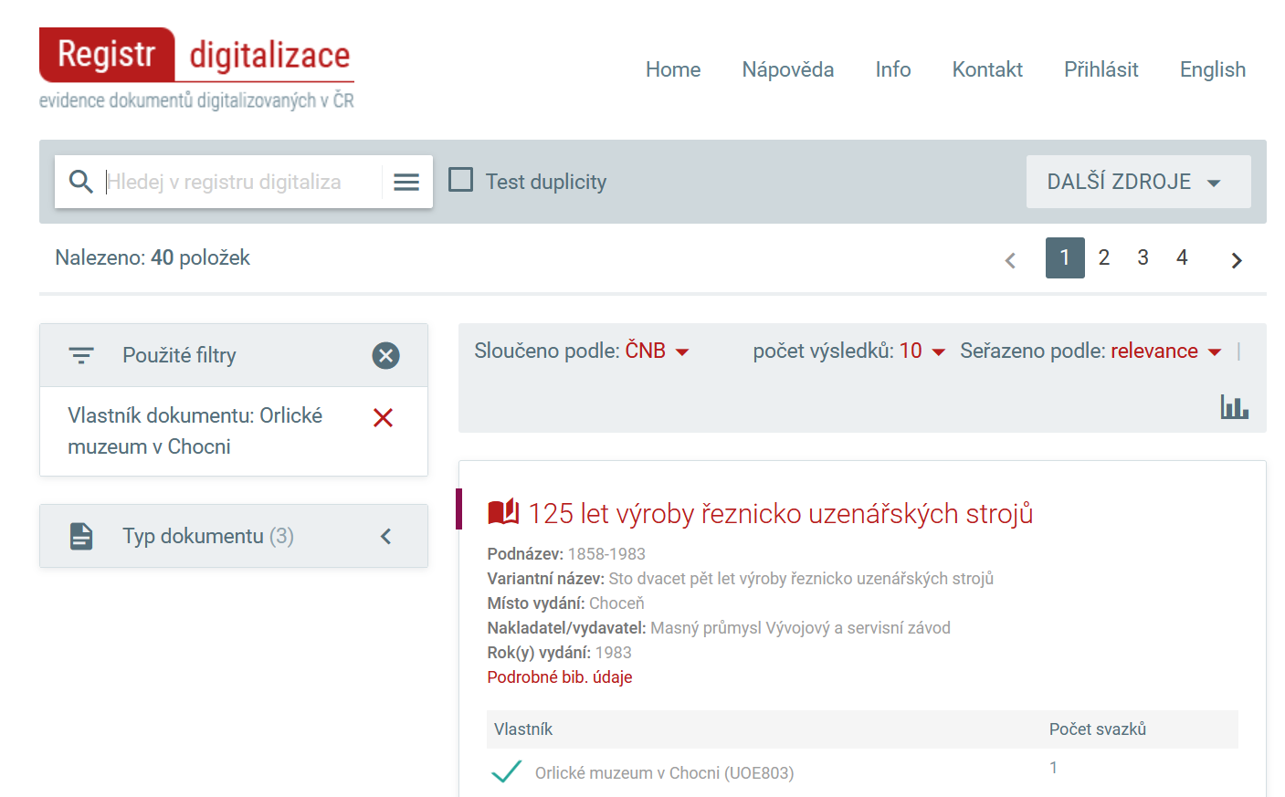
Registr digitalizace

Slide 6
Souborný katalog

Slide 7
Souborný katalog

Slide 8
Tabulka titulů z Registru digitalizace

Slide 9
Dotaci jsme dostali a co dál?
Výběrové řízení
Smlouva s vysoutěženou firmou
Příprava titulů k digitalizaci:
kontrola, zda máme všechno dostupné
poslední kontrola záznamů
balení
předání

Slide 10
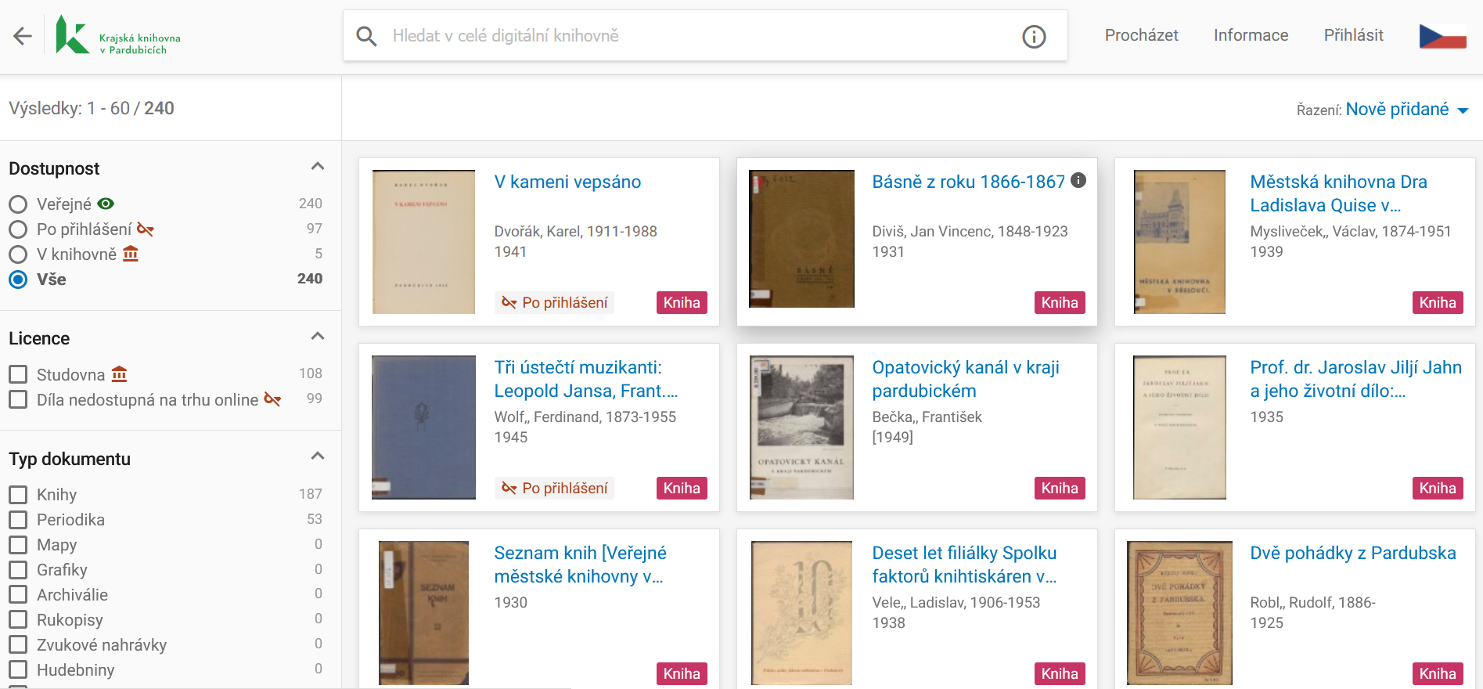
Závěrečná fáze
Přebrání dat
Přiřazení licencí
Zveřejnění v digitální knihovně
Propagace
Vyúčtování

Slide 11
Propojení s Viskem 4
Průzkum a ochrana fondu
Měření pH a doplňování informací do databáze průzkum fondu
Uložení do ochranných obalů
Trvalý přesun do monitorovaného depozitáře

Slide 12
Děkuji za pozornost a nebojte se VISKU!
Barbora Horáková
Krajská knihovna v Pardubicích
b.horakova@knihovna-pardubice.cz

